Slide 1

信息技术中心
SQL培训
刘勇
2018年10月

Slide 2


目录
1
SQL性能分析
2
SQL优化写法
3
索引

Slide 3
目录
1.SQL性能分析

Slide 4
SQL性能分析
SQL执行时间长，为什么？
SQL是否使用了索引，用到了那个索引？
SQL的执行开销多少，比如CPU消耗，IO消耗等？

Slide 5
执行计划
执行计划：优化器制定的SQL执行步骤
同一个SQL，会有多个执行计划,要选取最优的一个
查询优化的目的：让优化器为SQL生成最优的执行计划，使查询的总开销（CPU,IO）最小。
PL/SQL developer中使用F5生成执行计划

Slide 6
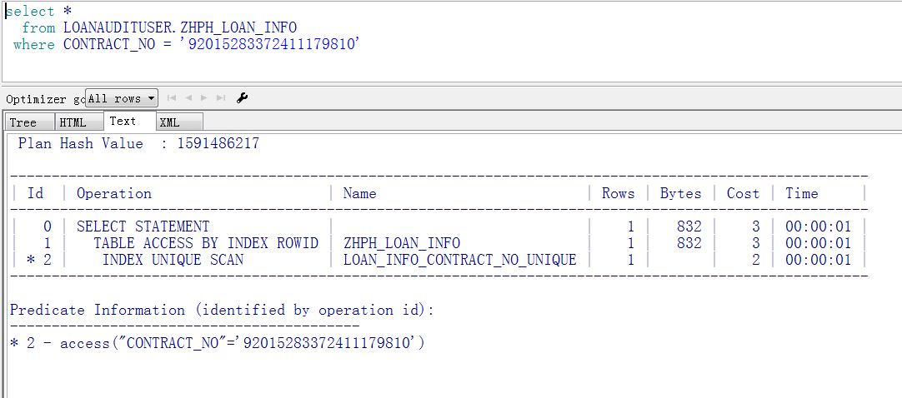
执行计划

Slide 7
执行计划
ID: 一个序号，但不是执行的先后顺序。执行的先后根据缩进来判断。
Operation： 当前操作的内容。
Name: 对象，表名或索引名。
Rows: Oracle估计当前操作的返回结果集。
Cost（CPU）: Oracle计算出来的一个数值（代价），用于说明SQL执行的代价。
Time: Oracle估计当前操作的时间。

Slide 8
目录
2.SQL优化写法

Slide 9
SQL优化写法
什么是好的SQL语句？
尽量简单，模块化
易读、易维护
节省资源
内存
CPU
扫描的数据块要少
少排序
不造成死锁

Slide 10
SQL优化写法
UNION ALL替换OR
UNION-ALL替换UNION
CASE WHEN替换表多次读取
用EXISTS替换DISTINCT
NOT EXISTS替换NOT IN
LEFT JOIN替换子查询

Slide 11
SQL优化写法
UNION ALL替换OR
SQL语句：
SELECT C.ZENDSERVICEMENAME, DME.DANJIEDIANOBJECTID
FROM RM_TRANS_DANJIEDIANME DME
LEFT JOIN RM_TRANS_CIRCUIT C
ON (DME.MEOBJECTID = C.AENDTRANSME OR
DME.MEOBJECTID = C.ZENDTRANSME)
AND C.SERVICE IN ('LTE‘,'BS_LTE');

Slide 12
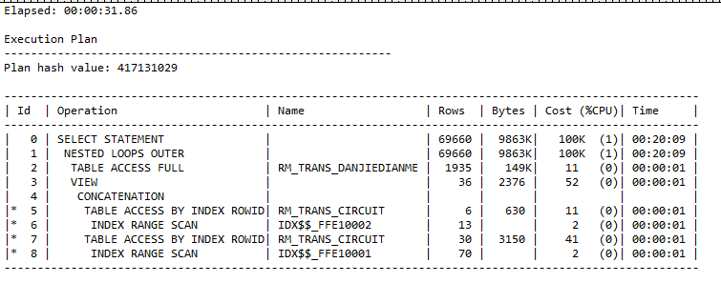
SQL优化写法
UNION ALL替换OR
执行计划:

Slide 13
SQL优化写法
UNION ALL替换OR
优化后SQL:
SELECT C.ZENDSERVICEMENAME, DME.DANJIEDIANOBJECTID
FROM RM_TRANS_DANJIEDIANME DME
LEFT JOIN RM_TRANS_CIRCUIT C
ON DME.MEOBJECTID = C.AENDTRANSME
AND C.SERVICE IN ('LTE', 'BS_LTE')
UNION ALL
SELECT C.ZENDSERVICEMENAME, DME.DANJIEDIANOBJECTID
FROM RM_TRANS_DANJIEDIANME DME
LEFT JOIN RM_TRANS_CIRCUIT C
ON DME.MEOBJECTID = C.ZENDTRANSME
AND C.SERVICE IN ('LTE', 'BS_LTE’);

Slide 14
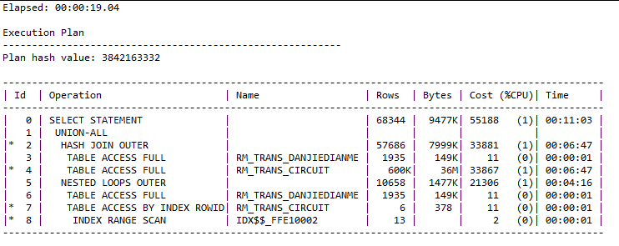
SQL优化写法
UNION ALL替换OR
优化后SQL执行计划:

Slide 15
SQL优化写法
UNION ALL替换UNION
UNION ALL:
这个指令的目的也是要将两个SQL语句的结果合并在一起
UNION:
这个指令的目的也是要将两个SQL语句的结果合并在一起,并进行排重

Slide 16
SQL优化写法
UNION ALL替换UNION
UNION ALL SQL语句:
SELECT ID, LOAN_NO, AMOUNT, REAL_AMOUNT, CHARGE_TYPE
FROM CLSPUSER.ZHPH_CHARGE_RECORDS CR
WHERE CR.SEND_FLAG = '1'
UNION ALL
SELECT ID, LOAN_NO, AMOUNT, REAL_AMOUNT, CHARGE_TYPE
FROM CLSPUSER.ZHPH_CHARGE_RECORDS CR
WHERE CR.SEND_FLAG = ‘1’;

Slide 17
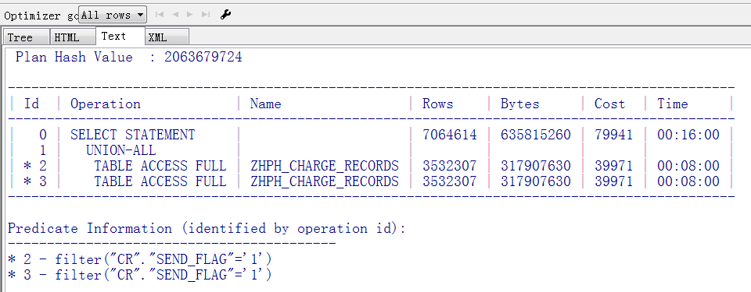
SQL优化写法
UNION ALL替换UNION
UNION ALL SQL语句执行计划:

Slide 18
SQL优化写法
UNION ALL替换UNION
UNION SQL语句:
SELECT ID, LOAN_NO, AMOUNT, REAL_AMOUNT, CHARGE_TYPE
FROM CLSPUSER.ZHPH_CHARGE_RECORDS CR
WHERE CR.SEND_FLAG = '1'
UNION
SELECT ID, LOAN_NO, AMOUNT, REAL_AMOUNT, CHARGE_TYPE
FROM CLSPUSER.ZHPH_CHARGE_RECORDS CR
WHERE CR.SEND_FLAG = ‘1’;

Slide 19
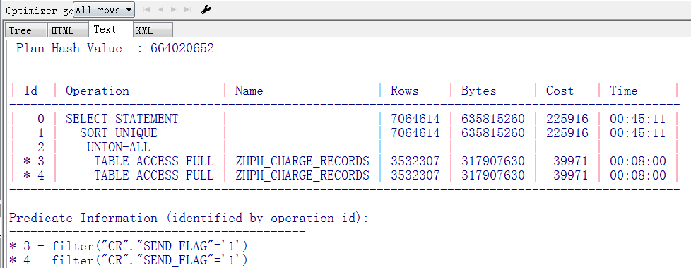
SQL优化写法
UNION ALL替换UNION
UNION SQL语句执行计划:

Slide 20
SQL优化写法
CASE WHEN替换表多次读
表多次读SQL语句：
SELECT (SELECT count(1)
FROM bcmp_urge_current_info buci
WHERE buci.urge_in_time <= str_to_date('20180920', '%Y%m%d')) allCase,
(SELECT count(1)
FROM bcmp_urge_current_info buci
WHERE buci.urge_in_time <= str_to_date('20180920', '%Y%m%d')
AND EXISTS
(SELECT 1
FROM bcmp_urge_record_detail burd
WHERE buci.loan_contract_no = burd.loan_contract_no
AND burd.follow_call_time <=
str_to_date('20180920', '%Y%m%d'))) remarksCase

Slide 21
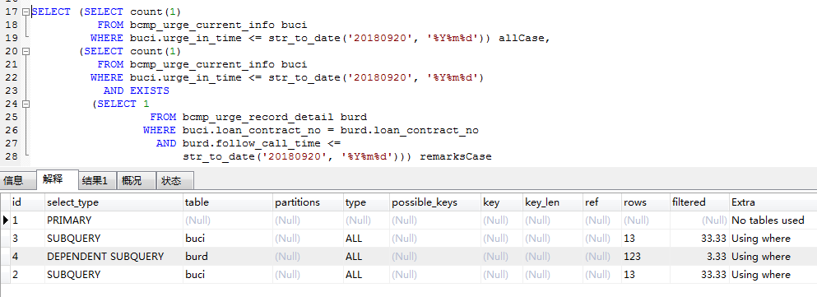
SQL优化写法
CASE WHEN替换表多次读取
表多次读SQL执行计划：

Slide 22
SQL优化写法
CASE WHEN替换表多次读取
CASE WHEN替换后SQL语句:
SELECT COUNT(DISTINCT buci.loan_contract_no) allCase,
(CASE WHEN burd.follow_call_time <= str_to_date('20180920', '%Y%m%d')
THEN COUNT(buci.loan_contract_no) ELSE 0 END) remarksCase
FROM bcmp_urge_current_info buci
LEFT JOIN bcmp_urge_record_detail burd
ON buci.id_key = burd.urge_info_id
AND buci.loan_contract_no = burd.loan_contract_no
WHERE buci.urge_in_time <= str_to_date('20180920', '%Y%m%d');

Slide 23
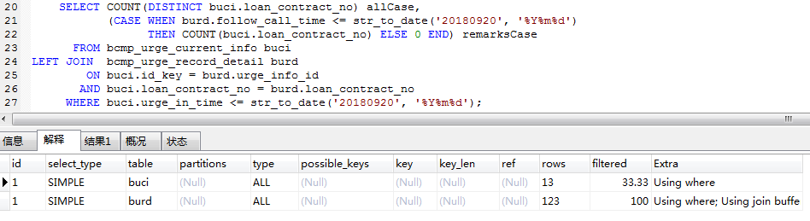
SQL优化写法
CASE WHEN替换表多次读取
CASE WHEN替换表多次读SQL执行计划：

Slide 24
SQL优化写法
用EXISTS替换DISTINCT
DISTINCT SQL语句:
SELECT DISTINCT ACC.LOAN_CONTRACT_NO
FROM CLSPUSER.CRF_P2P_ACCOUNT_INFO ACC, CLSPUSER.CRF_P2P_REPAY_INFO T1
WHERE ACC.LOAN_CONTRACT_NO = T1.LOAN_CONTRACT_NO

Slide 25
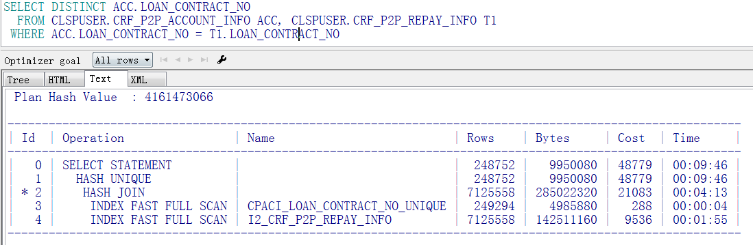
SQL优化写法
用EXISTS替换DISTINCT
DISTINCT SQL语句执行计划:

Slide 26
SQL优化写法
用EXISTS替换DISTINCT
EXISTS替换DISTINCT SQL语句:
SELECT ACC.LOAN_CONTRACT_NO
FROM CLSPUSER.CRF_P2P_ACCOUNT_INFO ACC
WHERE EXISTS (SELECT 1
FROM CLSPUSER.CRF_P2P_REPAY_INFO T1
WHERE ACC.LOAN_CONTRACT_NO = T1.LOAN_CONTRACT_NO)

Slide 27
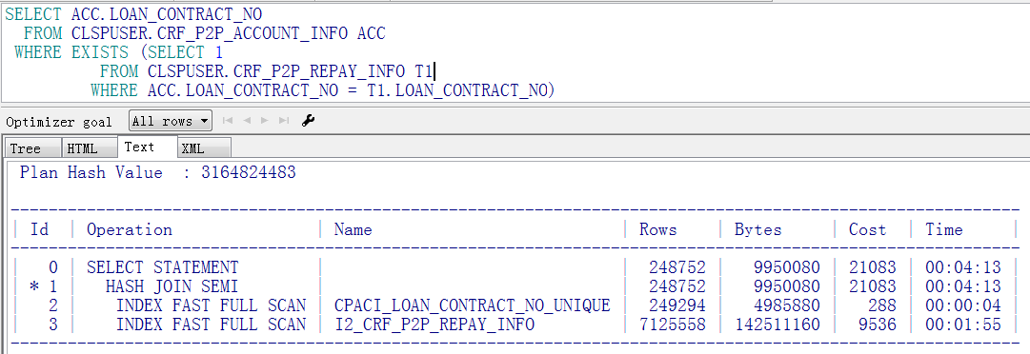
SQL优化写法
用EXISTS替换DISTINCT
EXISTS替换DISTINCT SQL语句执行计划:

Slide 28
SQL优化写法
NOT EXISTS替换NOT IN
NOT IN查询SQL语句:
SELECT ACC.LOAN_CONTRACT_NO
FROM CLSPUSER.CRF_P2P_ACCOUNT_INFO ACC
WHERE ACC.LOAN_CONTRACT_NO NOT IN
(SELECT T1.LOAN_CONTRACT_NO FROM CLSPUSER.CRF_P2P_REPAY_INFO T1)

Slide 29
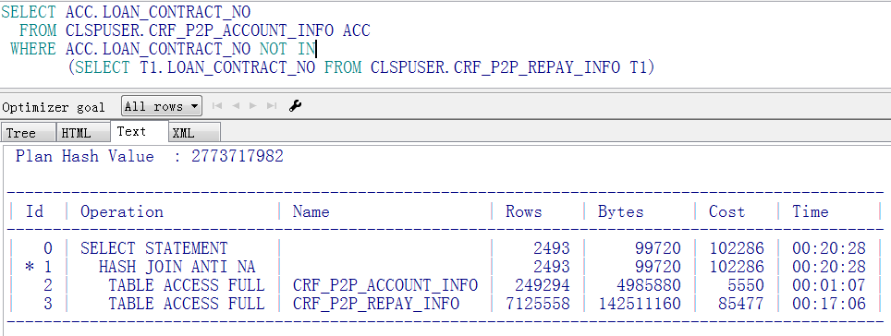
SQL优化写法
NOT EXISTS替换NOT IN
NOT IN查询SQL语句执行计划:

Slide 30
SQL优化写法
NOT EXISTS替换NOT IN
NOT EXISTS替换NOT IN查询SQL语句:
SELECT ACC.LOAN_CONTRACT_NO
FROM CLSPUSER.CRF_P2P_ACCOUNT_INFO ACC
WHERE NOT EXISTS (SELECT 1
FROM CLSPUSER.CRF_P2P_REPAY_INFO T1
WHERE ACC.LOAN_CONTRACT_NO = T1.LOAN_CONTRACT_NO)

Slide 31
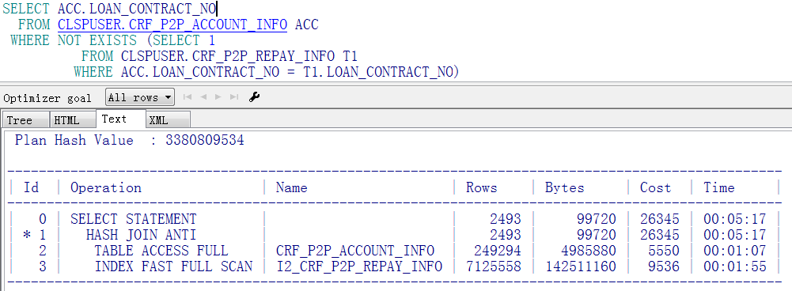
SQL优化写法
NOT EXISTS替换NOT IN
NOT EXISTS替换NOT IN查询SQL语句执行计划:

Slide 32
SQL优化写法
LEFT JOIN替换子查询
子查询SQL:
SELECT ACC. STATUS,
(SELECT MAX(T.MONTH_PAY_DATE)
FROM CLSPUSER.CRF_P2P_REPAY_INFO T
WHERE T.LOAN_CONTRACT_NO = ACC.LOAN_CONTRACT_NO) MONTH_PAY_DATE
FROM CLSPUSER.CRF_P2P_ACCOUNT_INFO ACC

Slide 33
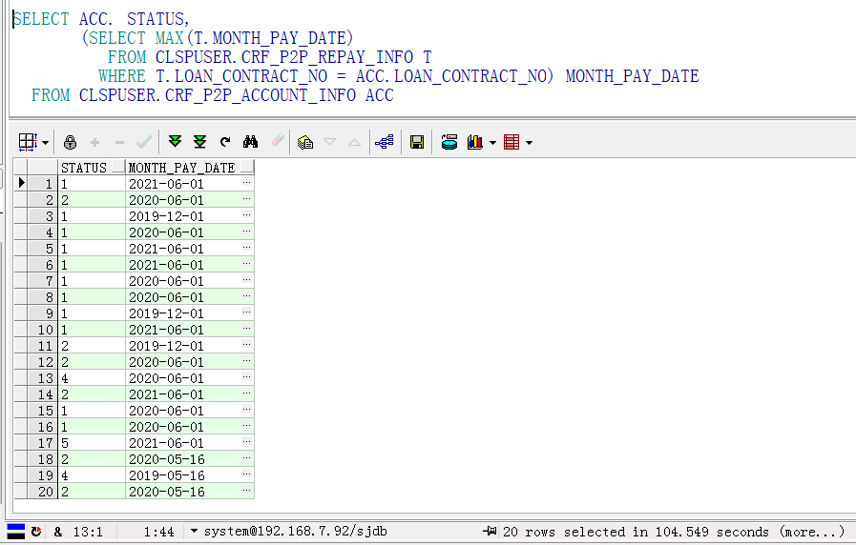
SQL优化写法
LEFT JOIN替换子查询
子查询SQL语句:

Slide 34
SQL优化写法
LEFT JOIN替换子查询
LEFT JOIN查询SQL语句:
SELECT ACC.STATUS, T1.MONTH_PAY_DATE
FROM CLSPUSER.CRF_P2P_ACCOUNT_INFO ACC
LEFT JOIN (SELECT LOAN_CONTRACT_NO, MAX(MONTH_PAY_DATE) MONTH_PAY_DATE
FROM CLSPUSER.CRF_P2P_REPAY_INFO
GROUP BY LOAN_CONTRACT_NO) T1
ON ACC.LOAN_CONTRACT_NO = T1.LOAN_CONTRACT_NO;

Slide 35
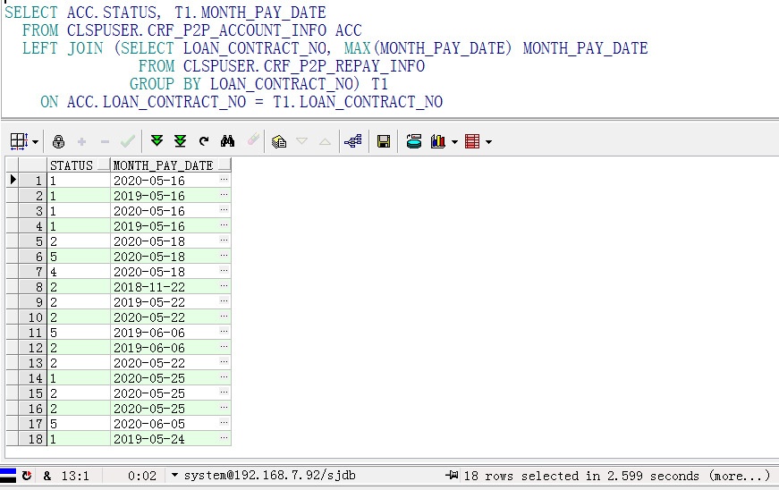
SQL优化写法
LEFT JOIN替换子查询
LEFT JOIN查询SQL:

Slide 36
目录
3.索引
索引概述
索引类型
索引的创建场景
索引的使用陷阱

Slide 37
索引
索引概述
1、 类似书的目录结构
2、 Oracle 的“索引”对象，与表关联的可选对象，提高SQL查询语句的速度
3、 索引直接指向包含所查询值的行的位置，减少磁盘I/O
4、 与所索引的表是相互独立的物理结构
5、 Oracle自动使用并维护索引，插入、删除、更新表后，自动更新索引
6、 B-tree结构
7、索引通常可以分为：分区和非分区索引、常规B树索引、位图（bitmap）索引、翻转（reverse）索引、集簇索引等。

Slide 38
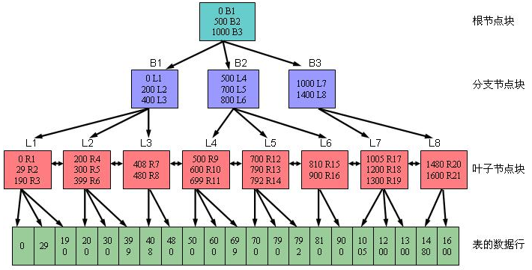
索引

Slide 39
索引
B树索引是一个典型的树结构，其包含的组件主要是： 1) 叶子节点（Leaf node）：包含条目直接指向表里的数据行。 2) 分支节点（Branch node）：包含的条目指向索引里其他的分支节点或者是叶子节点。
3) 根节点（Root node）：一个B树索引只有一个根节点，它实际就是位于树的最顶端的分支节点。

Slide 40
索引
索引类型
唯一索引
组合索引
函数索引

Slide 41
索引
唯一索引
1、 何时创建：当某列的值都不相同
2、 当建立Primary Key(主键)或者Unique constraint(唯一约束)时，唯一索引将被自动建立
3、 语法：CREATE UNIQUE INDEX index ON table (column);

Slide 42
索引
组合索引
1、 何时创建：当两个或多个列经常一起出现在where条件中时，则在这些列上同时创建组合索引
2、复合索引建议:
前缀性
可选性 : oracle建议按字段可选性高低进行排序,即字段值多的排在前面。
3、语法：create index index on table (column1, column2…);
例：
Select * from crf_p2p_account_info where area_no=‘LUZ’ and status=‘2’;
create index idx_crf_p2p_account_info_as on crf_p2p_account_info (area_no)
create index idx_crf_p2p_account_info_as on crf_p2p_account_info (status)
create index idx_crf_p2p_account_info_as on crf_p2p_account_info (area_no, status)

Slide 43
索引
函数索引
1、 何时创建：在WHERE条件语句中包含函数或者表达式时
2、 函数包括：算数表达式、PL/SQL函数、程序包函数、SQL函数、用户自定义函数。
3、 语法：CREATE INDEX index ON table (FUNCTION(column));
例：
create index clspuser.ind_accountinfo_upidcard on clspuser.crf_p2p_account_info (upper(id_card))

Slide 44
索引
索引的创建场景
小表不需要创建索引。
对大表而言，经常查询的记录数小于表总记录的15%左右。可以创建索引。
选择高选择性的字段，可以创建索引。
经常进行连接查询的列，应该创建索引。
在WHERE子句中最频繁使用的字段。

Slide 45
索引
索引的使用陷阱
避免使用前置通配符
避免在索引列上使用NOT
避免在索引列上使用IS NULL和IS NOT NULL
避免出现索引列自动转换
避免索引列上使用函数
避免索引列上进行计算

Slide 46
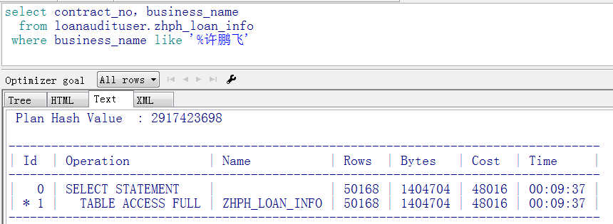
索引
避免使用前置通配符
select contract_no，business_name
from loanaudituser.zhph_loan_info
where business_name like ‘%许鹏飞‘

Slide 47
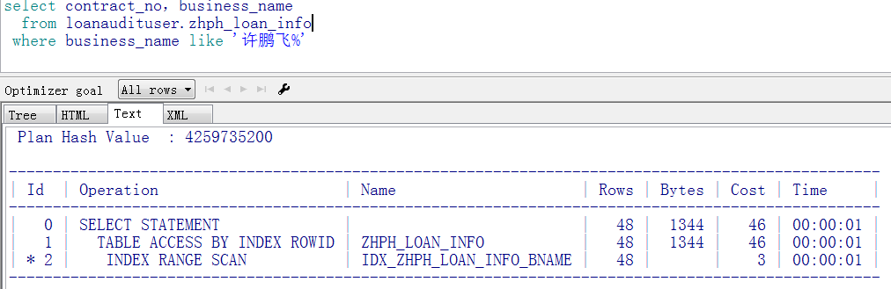
索引
避免使用前置通配符
select contract_no，business_name
from loanaudituser.zhph_loan_info
where business_name like '许鹏飞%‘

Slide 48
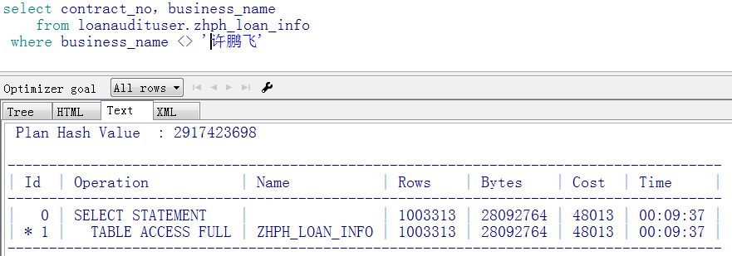
索引
避免在索引列上使用NOT
select contract_no，business_name
from loanaudituser.zhph_loan_info
where business_name <> ‘许鹏飞’

Slide 49
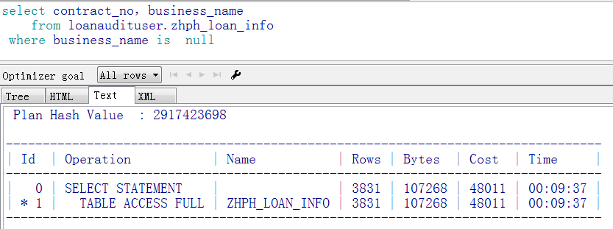
索引
避免在索引列上使用IS NULL和IS NOT NULL
select contract_no，business_name
from loanaudituser.zhph_loan_info
where business_name is null

Slide 50
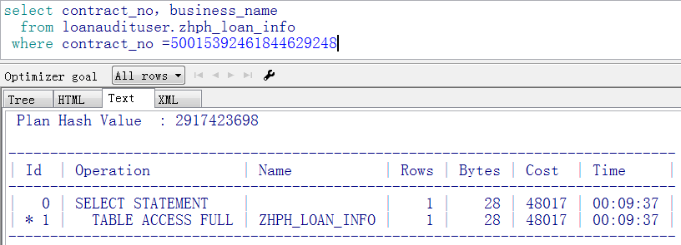
索引
避免出现索引列自动转换
select contract_no，business_name
from loanaudituser.zhph_loan_info
where contract_no =50015392461844629248

Slide 51
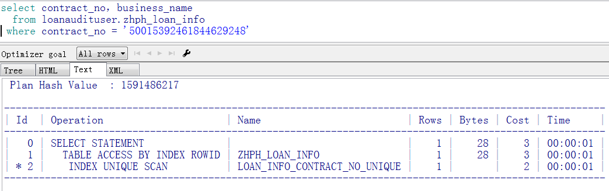
索引
避免出现索引列自动转换
select contract_no，business_name
from loanaudituser.zhph_loan_info
where contract_no = '50015392461844629248'

Slide 52
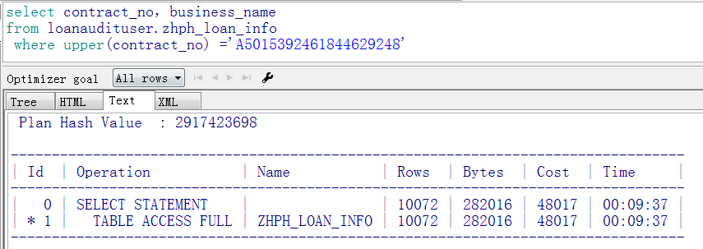
索引
避免索引列上使用函数
select contract_no，business_name
from loanaudituser.zhph_loan_info
where upper(contract_no) ='A5015392461844629248'

Slide 53
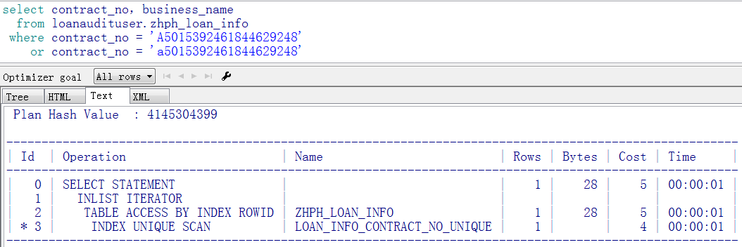
索引
避免索引列上使用函数
select contract_no，business_name
from loanaudituser.zhph_loan_info
where contract_no = 'A5015392461844629248'
or contract_no = 'a5015392461844629248'

Slide 54
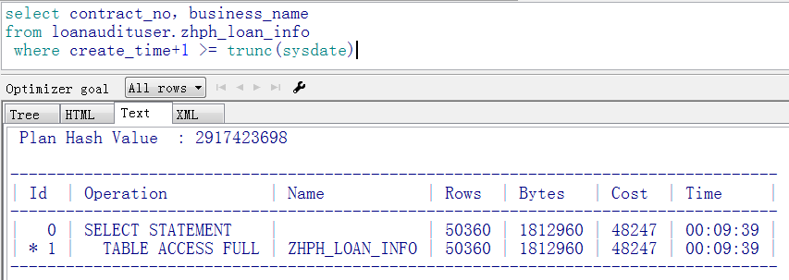
索引
避免索引列上进行计算
select contract_no，business_name
from loanaudituser.zhph_loan_info
where create_time+1 >= trunc(sysdate)

Slide 55
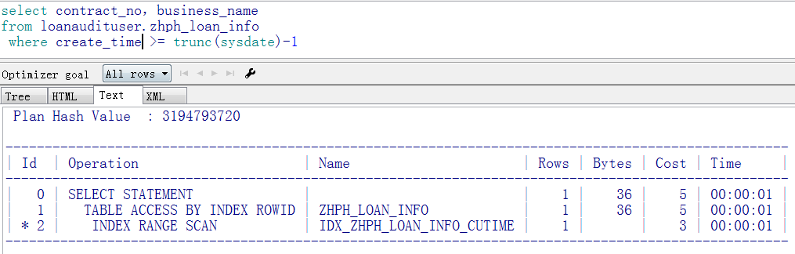
索引
避免索引列上进行计算
select contract_no，business_name
from loanaudituser.zhph_loan_info
where create_time >= trunc(sysdate)-1

Slide 56
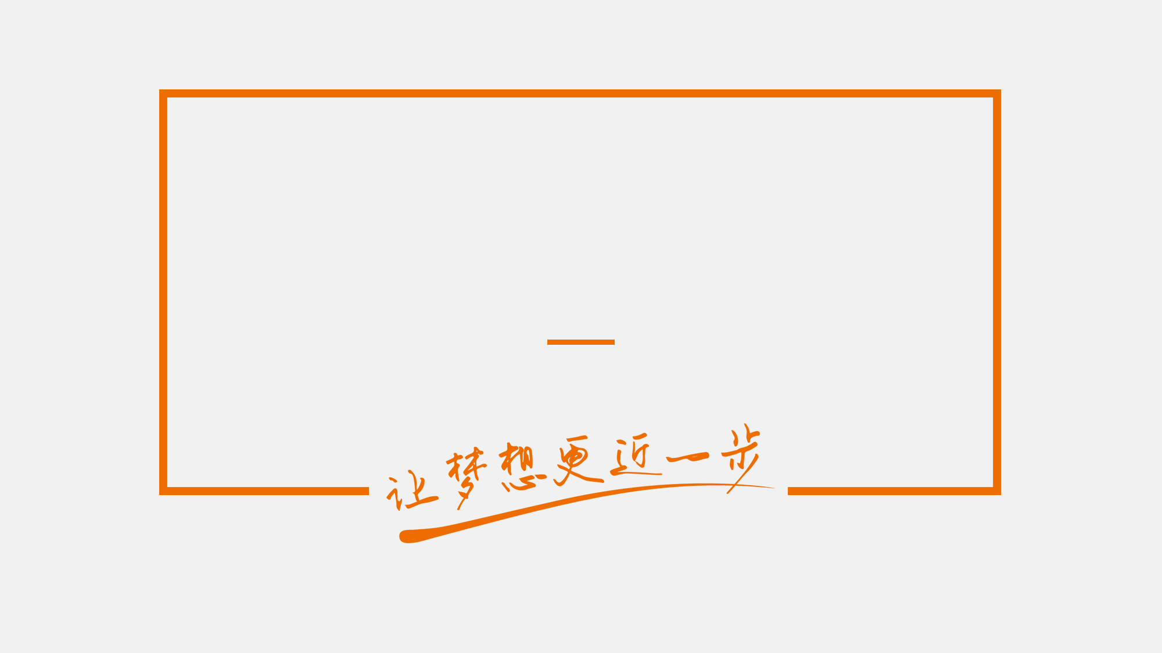
THANK YOU

